Slide 1


Slide 2



Slide 3

何谓机智云？
机智云是致力于物联网、智能硬件云服务的开发平台，为开发者提供自助式智能硬件开发工具和开放的云端服务。

Slide 4

“代码自动生成工具”
为了降低开发者的开发门槛，缩短开发周期，降低开发资源投入，机智云(Gizwits)推出可代码自动生成服务。云端会根据产品定义的数据点生成对应产品的设备端代码。

Slide 5
他的好处？
使用自动生成的代码开发产品就不必再处理协议相关的部分了开发者可以将节省出来的精力集中在产品的核心功能开发上了

Slide 6
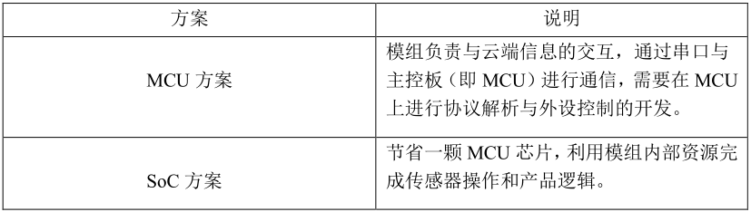
目前自动生成服务支持的硬件方案
独立 MCU 方案
SOC 方案

Slide 7
如何使用机智云开发产品？
登录开发者中心，创建产品，
创建数据点
手机端安装：机智云Wi-Fi/移动通信
产品调试App
虚拟设备调试、自动生产代码
登录http://dev.gizwits.com
注册账号。
APP绑定设备、完成开发
移植机智云代码、添加相应控制代码
给WIFI模块烧录机智云GAgent固件

Slide 8
创建产品
Product Key 和 Product Secret 码是我们创建新产品时自动生成的识别码
Product Key-产品标识码，开发者通过机智云后台创建新产品后，自动生成的一个 32 位字符串。在机智云的数据库中是一个唯一的号码，开发者将Product Key 写入设备主控 MCU 后，机智云通过此标识码对设备进行识别并自动完成注册。
Product Secret -产品密钥，在生成 Productkey 的时候云端会对应生成一个 Procuct Secret，该参数为关键性机密参数，不应向第三方泄露。该参数在绑定远程设备

Slide 9
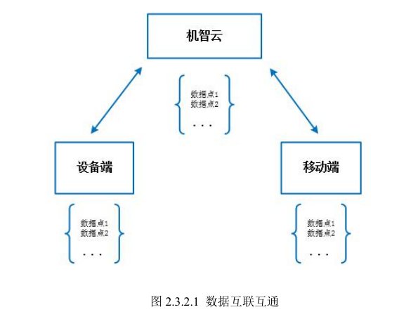
创建数据点
数据点是设备产品的功能的抽象，用于描述产品功能及其参数。创建数据点后，设备与云端通讯的数据格式即可确定，设备、机智云可以相互识别设备与机智云互联互通的数据

Slide 10
数据点定义
标识名：数据点名称，用于在应用层传输，客户端或业务开发时需要使用。
读写类型：定义数据点的作用范围，包含有 4 种类型，分别是：只读、可写、报警、故障，以下是官方对读写类型的介绍：
① 只读：表示该数据点为非控制，数据只支持从设备上报。
② 可写：表示该数据点可控制。设备端可上报数据点数据，云端/客户端(移动端)可对该数
据点数据做出下发控制。
③ 报警：表示该数据点非控制，数据只支持从设备(设备端)上报，数据类型需为布尔值。
④ 故障：表示该数据点非控制，数据只支持从设备(设备端)上报，数据类型需为布尔值。
云端对设备上报的该数据点做统计，可在“运行状态”查看。
数据类型：定义数据点数据类型，包含有布尔值、枚举类型、数值、以及扩展，以下是官方对数据类型介绍：
① 布尔值：表示两个状态：0 或 1。如开关状态等，建议使用布尔数据类型。
② 枚举类型：可定义一个有限的取值集合。当定义的某个功能(元器件)有固定的若干个值，
例如：“设定 LED 组合颜色”该数据点的枚举定义值：“自定义，黄色，紫色，粉色”。
③ 数值：填写数值范围，数值可为负数/小数，机智云自动将数值转换为正数。
④ 扩展：填写数据长度，数据内容由用户自定义。对于上述功能点无法满足的复杂功能可
采用，机智云不建议使用此类型数据，数据上报该数据点的数据，机智云无法识别。

Slide 11
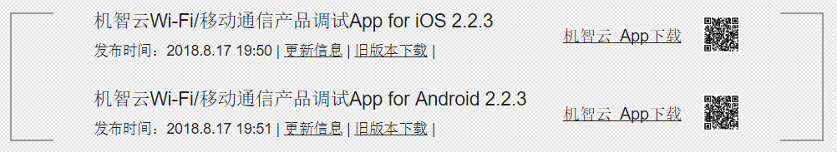
手机安装：机智云Wi-Fi/移动通信产品调试App
在手机端，我们需要安装一个APP才能实现通过手机控制产品。个人开发者，一般使用机智云提供的这个调试APP就可以完成对产品的控制，无需自己编写手机端APP，降低了开发难度。

Slide 12
虚拟设备调试、自动产生代码
创建完数据点之后，就可以对设备进行虚拟调试，不需要有具体的终端设备，因此可以非常快速的验证云端控制，加速产品开发。
虚拟调试
机智云平台提供了虚拟设备调试和自动生产代码的服务
在虚拟设备调试成功以后，就可以在机智云提供的MCU开发服务里面自动生成MCU端参考代码。
自动生成代码

Slide 13
给WIFI模块烧录GAgent固件
01
02.
MCU一般通过WIFI模块联网，从而实现接入机智云，而要实现接入机智云，我们需要给WIFI模块烧录一个机智云提供的GAgent固件。
GAgent实现了手机APP、云端到产品设备的双向数据通讯开发人员只需要关注产品的业务逻辑，降低了开发难度。

Slide 14
移植机智云代码、添加相应控制代码
2.添加相应控制代码
根据我们创建的数据点，移植完以后，还需要添加数据点的控制代码（比如控制LED亮灭）。
1.移植机智云代码
对于非机智云指定平台，我们需要自己移植机智云代码（即gizwits_protocol.c和gizwits_product.c），将机智云加入到自己的MCU工程代码里面。

Slide 15

使用APP绑定设备，完成开发
接入我们的设备
通过手机安装的APP，我们可以通过扫码/添加设备的方式，绑定设备，绑定成功后，即可用手机APP控制我们的设备了。

